Slide 1
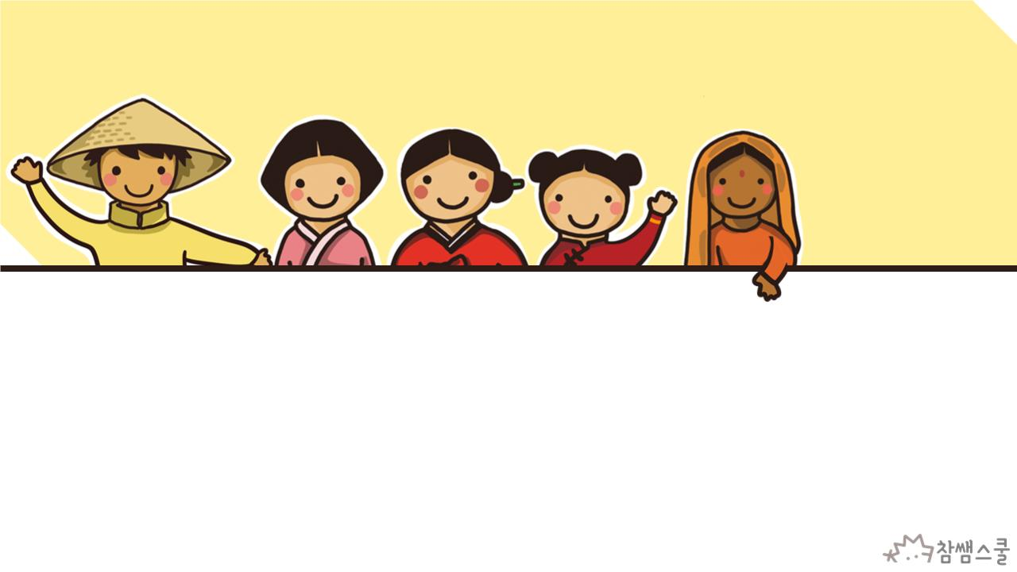
안녕, 다문화

Slide 2
차 례
우리나라의 문화
외국의 문화
우리나라와
외국과의 공통점과
차이점

Slide 3
각 나라의 인사말

Slide 4
여러나라의 특징
한국
중국
일본...

Slide 5
여러나라의 특징
이집트
러시아
터키

Slide 6
여러나라의 특징
멕시코
영국
프랑스

Slide 7
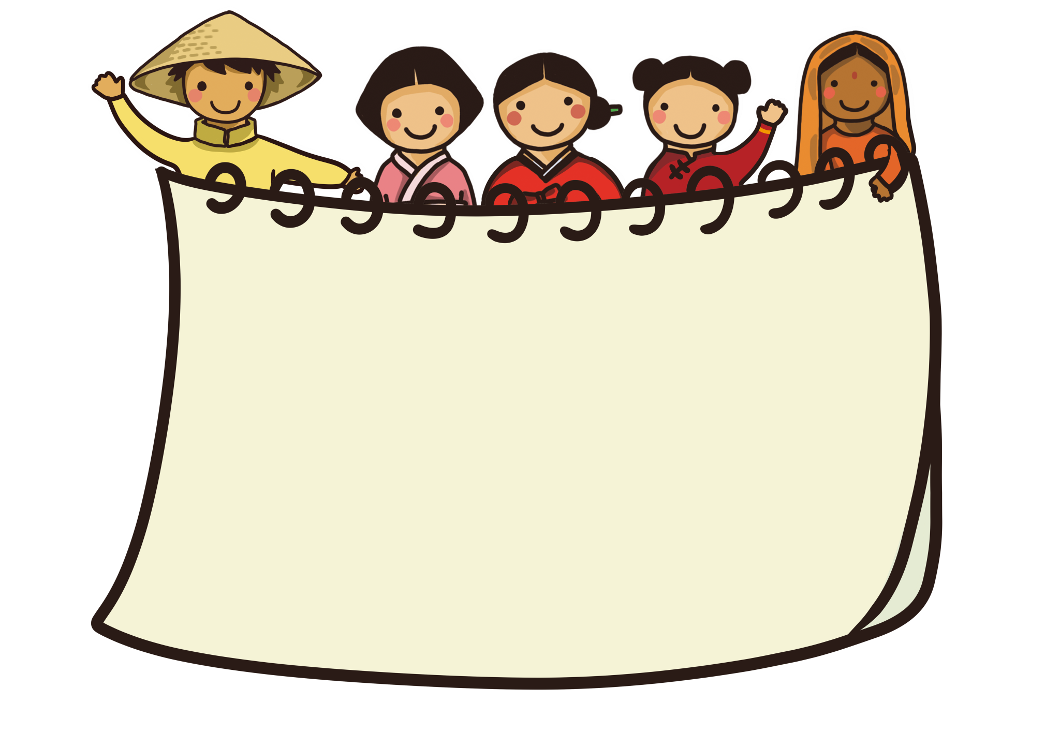
제목을
입력하세요

